Slide 1
Oranje Fonds & mentoring Niels van Zeben

Slide 2
Waarom steunt het Oranje Fonds mentoring?
Kwetsbare doelgroep: steuntje in de rug voor jongeren die niet sterk staan in onderwijs, zorg, welzijn
Herhaalde ontmoeting: ontwikkeling vertrouwensband
Ook: nieuwe verbindingen tussen welzijn & onderwijs, formele & informele zorg - pedagogische civil society!
Maatschappelijke betrokkenheid: mobiliseren van steun ‘van onderop’:> 1/3 van vrijwilligers niet eerder actief!
Sociale beweging verduurzamen: er is reële slagingskans op duurzame lokale vestiging van mentoring

Slide 3
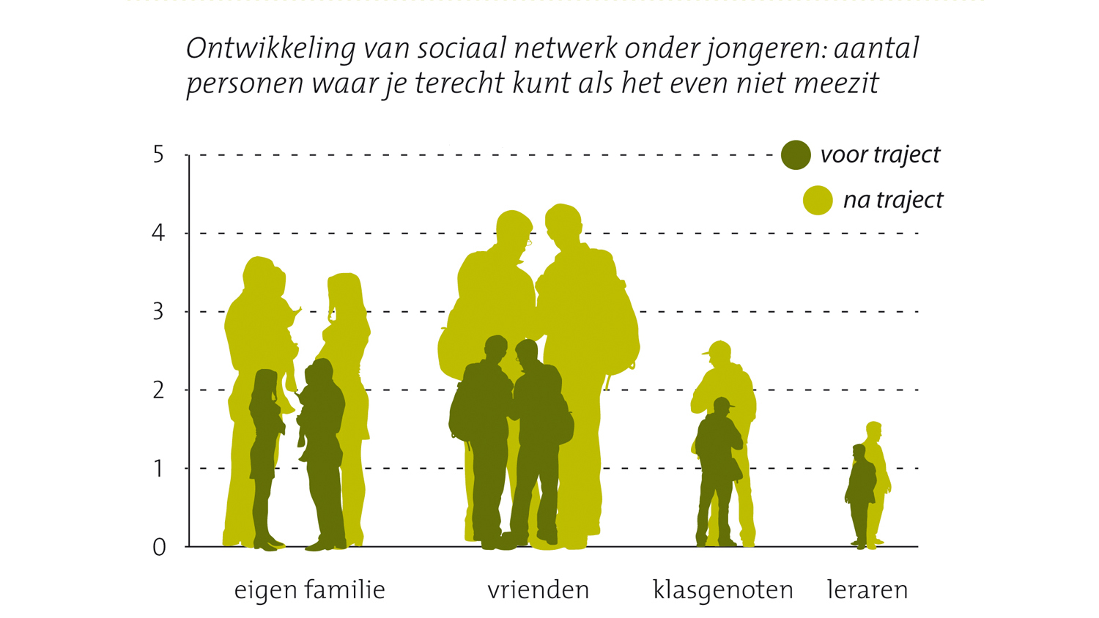
Beelden zeggen meer dan woorden

Slide 4
Wat doen Masters in Mentoring?
Kennis & expertise delen
Kennis & expertise ontwikkelen
Mentoring zichtbaar maken
‘Van onderop’ kennis organiseren
Laagdrempelig uitwisselen
Notes:
Doelstelling: bevorderen natuureducatie, behoud landschappelijke waarden, opvang verwaarloosde dieren: nee
Maatschappelijke relevantie: wat voegt het toe op dat wat er al is? Waarom lukt het via welzijnswerk bijvoorbeeld niet om een bepaalde groep mensen te betrekken en met het project wel?
Draagvlak: doelgroep, maar ook samenwerkingspartners?
Last but not least: in kader van alle ontwikkelingen, waarin steeds meer aan de eigen kracht van burgers wordt toevertrouwd: vrijwillige inzet. Hoe vind je die, hoe bind je die? Wat doen die vrijwilligers dan, deskundigheidsbevordering.

Slide 5
Wie zijn Masters in Mentoring?
Concrete praktijkvoorbeelden, bewezen praktijken
Diverse specialismen
Verspreid over het land

Slide 6
Meer weten?
Glossy ‘Twee’
Onderzoek Rijksuniversiteit Groningen
Zie www.oranjefonds.nl/mentorprogramma

